Slide 1



BÁO CÁO TỔNG KẾT
ĐỀ TÀI NGHIÊN CỨU KHOA HỌC CỦA SINH VIÊN
NĂM 2021
NGHIÊN CỨU RASA FRAMEWORK ỨNG DỤNG CHATBOT TƯ VẤN SẢN PHẨM DINH DƯỠNG
Sinh viên thực hiện: Nguyễn Văn An Nguyễn Đức Phú
Lê Quang Thọ
Người hướng dẫn: ThS.Nguyễn Thu Hường
Notes:
Kính chào thầy cô và các bạn sv đã đến với hội nghị nghiên cứu khoa học sinh viên năm học 2020 -2021.
Sau đây là phần trinh bày của nhóm em về đề tài nghiên cứu khoa học nghiên cứu về Rasa…
Nhóm em bao gồm….
Với sự hướng dẫn của thạc sĩ NTH

Slide 2
Tổng quan về Chatbot
Tổng quan về Rasa Framework
Ứng dụng Chatbot
Kết luận
Notes:
Phần trình bày chia làm 4 phần.

Slide 3
Tổng quan về Chatbot
Notes:
Phần 1: Tông quan về ChatBot

Slide 4
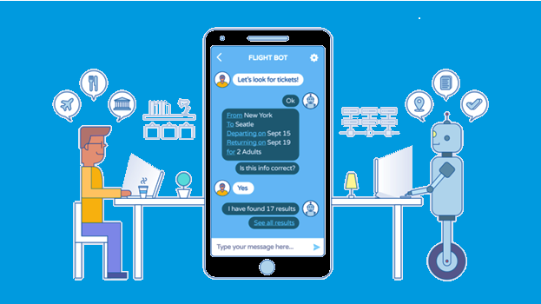
Chatbot
∙ Là một chương trình máy tính
∙ Kết hợp với AI ∙ Có khả năng giao tiếp với con người
Các Mô Hình Chatbot
∙ Chatbot theo kịch bản (menu/button).
∙ Chatbot nhận dạng từ khoá.
∙ Mô hình Chatbot theo ngữ cảnh.
∙ …
Notes:
Chatbot là một chương trình máy tính được tạo ra và có khả năng giao tiếp với con người
Đặc biệt là qua Internet trên các nền tảng xã hội như Facebook, Zalo, Instagram, … Chương trình này kết hợp với AI để tương tác với người dùng
Thay thế nhân viên tương tác và trả lời những thắc mắc của khách hàng đưa ra.
Hiện nay Chatbot được ứng dụng rất nhiều trong bán hàng, tư vấn và chăm sóc khách hàng, giải trí, giáo dục, …vv.

Slide 5
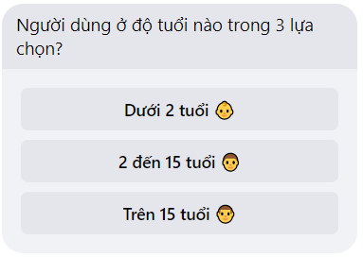
Chatbot theo kịch bản (menu/button)
Là dạng chatbot cơ bản nhất là các hệ thống phân cấp cây và trình bày cho khách hàng dưới dạng các nút
Notes:
Đây là dạng cơ bản nhất bot được hệ thống phân cấp cây quyết định
được trình bày cho người dùng dưới dạng nút (buttons).
Tương tự như một menu với các lựa chọn
hay như một chiếc điều khiến tivi, các chatbots này yêu cầu người dùng thực hiện một số lựa chọn để đào sâu hơn về phía câu trả lời cuối cùng.

Slide 6

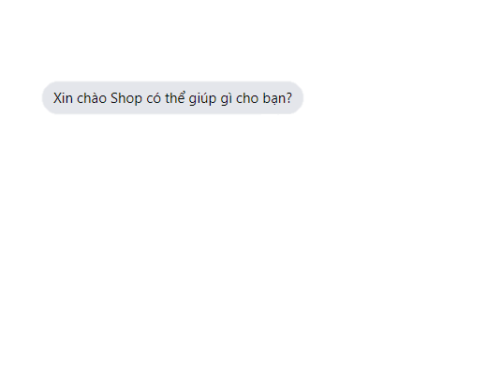
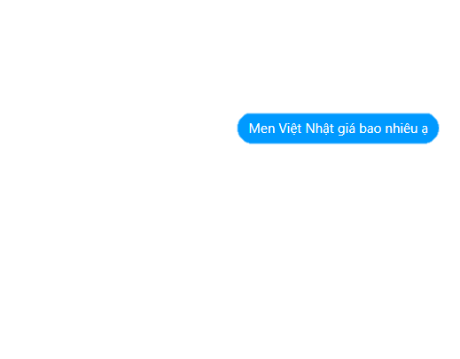
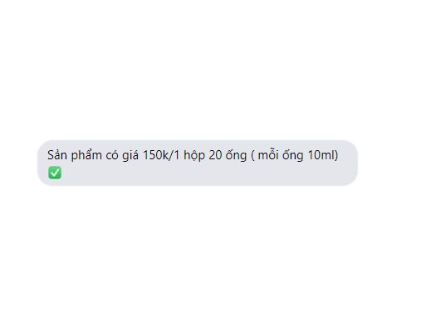
Chatbot nhận dạng từ khóa
Chatbot dựa trên các từ khóa (keywords) mà người dùng đưa ra có khả năng quyết định và nhận dạng intent và trả lới khách hàng.
Notes:
Chat bot nhận dạng từ khóa
Loại này dùng Machine Learning để xử lý linh hoạt các truy vấn của người dùng.
Những con ChatBot sẽ được huấn luyện để hiểu những từ, cụm từ liên quan đến câu hỏi nhất định.
Nhờ đó, ChatBot sẽ có thể hiểu được mục đích của người dùng khi gặp phải những cụm từ này.
Sau đó, nó sẽ trả về kết quả phù hợp.
Ưu điểm của hình thức này là:
không đưa ra những tùy chọn rập khuôn như loại các chatbot dựa trên menu,
các chatbot dựa trên nhận dạng từ khóa có thể lắng nghe những gì người dùng gõ và trả lời một cách thích hợp.
Những chatbot sử dụng các từ khóa để xác định làm thế nào để đưa ra câu trả lời thích hợp cho người dùng.
Nêu ví dụ

Slide 7
Mô hình Chatbot theo ngữ cảnh
Xây dựng Chatbot dựa trên Machine Learning (ML) và Trí tuệ nhân tạo (AI) để có thể lắng nghe và hiểu được những yêu cầu của khách một cách tự nhiên nhất
Notes:
Đây là loại Chatbot hoạt động nhờ sự kết hợp giữa
Natural Language Processing – xử lý ngôn ngữ tự nhiên
AI – trí tuệ nhân tạo
Machine Learning – học máy.
Nó hoạt động dựa trên việc ghi nhớ lại sở thích, bối cảnh của khách truy cập từ các cuộc trò chuyện trước đó.
Điều này cho phép Catbot đưa ra phản hồi phù hợp nhất với truy vấn của khách hàng.

Slide 8
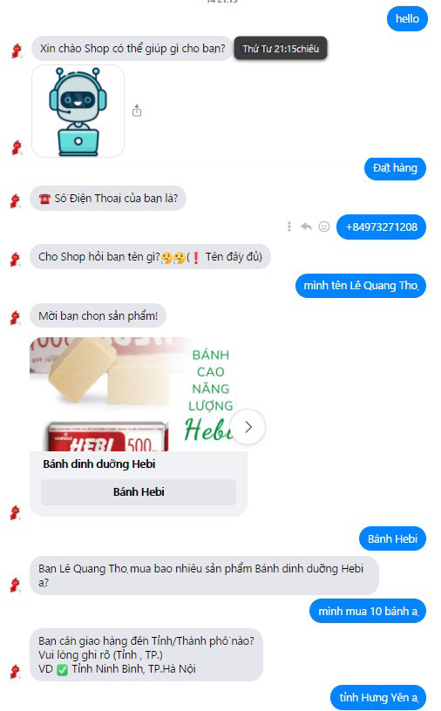
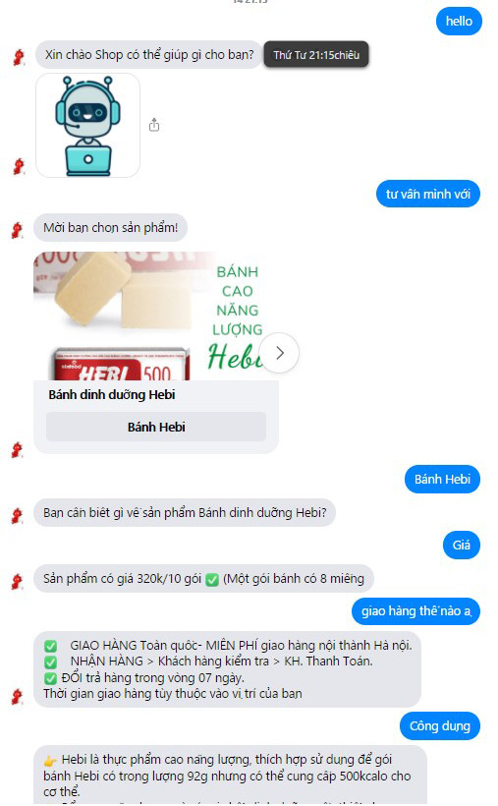
Notes:
Phân tích ảnh

Slide 9
Tổng quan về Rasa Framework
Notes:
Phần 2: Tổng quan về Rasa Framewwork

Slide 10
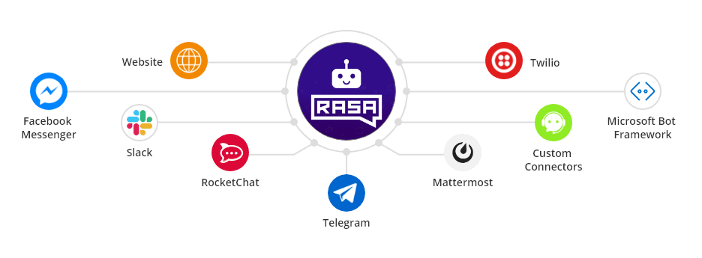
Rasa framework
Một framework mã nguồn mở dể phát triển các chatbot, được hỗ trợ bởi AI để cho các cuộc trò chuyện dựa trên văn bản và giọng nói tự động. Hiểu tin nhắn giữa cuộc trò chuyện theo ngữ cảnh và kết nối với các kênh nhắn tin và API.
Notes:
Rasa framework là một framework mã nguồn mở dể phát triển các chatbot.
được hỗ trợ bởi AI để cho các cuộc trò chuyện dựa trên văn bản và giọng nói tự động.
Hiểu tin nhắn giữa cuộc trò chuyện theo ngữ cảnh và kết nối với các kênh nhắn tin và API.

Slide 11
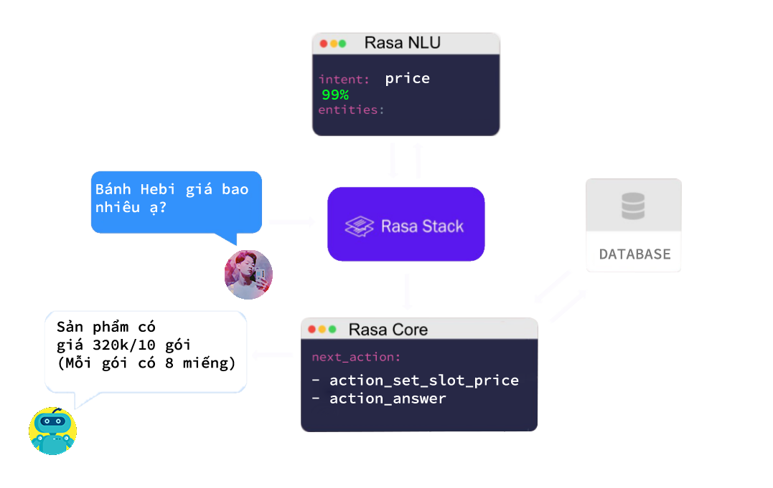
Rasa NLU
(Natural Language Understanding)
- Một thư viện để hiểu ngôn ngữ tự nhiên (NLU)
- Thực hiện phân loại Intent và trích xuất entity
- Giúp bot hiểu đươch người dung đang nói gì
Notes:
Phân tích các thành phần của Rasa:
:(Natural Language Understanding) một thư viện để hiểu ngôn ngữ tự nhiên (NLP) thực hiện phân loại ý định và trích xuất thực thể từ đầu vào của người dùng và giúp bot hiểu những gì người dùng đang nói.
Rasa NLU sẽ tiến hành phân tích câu để đưa ra ý định (intent) của người dùng và đối tượng (entity) trong câu

Slide 12
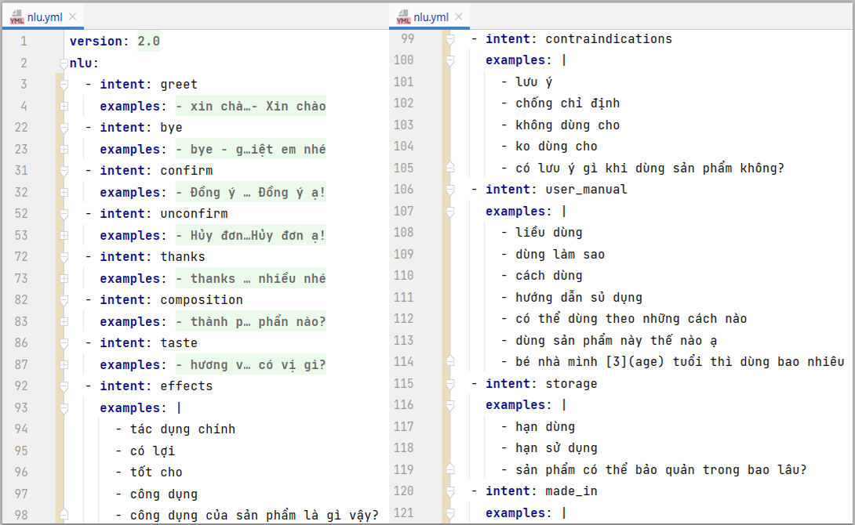
nlu:
intent: chao_hoi
examples:|
- hello
- xin chào
- hi
- chào shop
- …
Xây dựng file nlu và train Rasa NLU
Notes:
Khai báo nlu

Slide 13
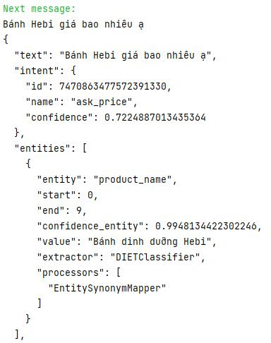
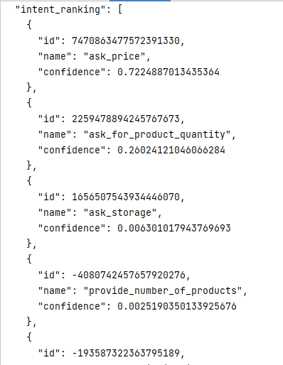
Bánh Hebi giá bao nhiêu ạ
- Intent: ask_price
- Entity: product_name (value: Bánh dinh dưỡng Hebi)
Notes:
Đây là ví dụ khi bot phân tích câu nói của khách hang: bot xác định ý định của khách hang là hỏi giá với
Intent: Ask_price: tỷ lệ độ in cậy : 72% cao hơn ngưỡng đã được thiết lập sẵn và
Entities: Product_name có giá trị là “Bánh dinh dưỡng Hebi”
Intent ranking: đây là những intent mà bot đã xác nhận được và bot sẽ đưa ra cái intent cao nhất
Ví dụ:
Intent: ask_for_product_quantity (hỏi về số lượng sản phẩm): tỷ lệ độ tin cậy thấp 26% hoặc
Intent: ask_storage (cách bảo quản`)

Slide 14
FOR HIM
Rasa NLU
Presentations are communication tools that can be used as demonstrations.
- Một thư viện để hiểu ngôn ngữ tự nhiên (NLU)
- Thực hiện phân loại Intent và trích xuất entity
- Giúp bot hiểu đươch người dung đang nói gì
Rasa Core
FOR KIDS
Nơi quản lý, phân luồng cuộc hội thoại
- Lấy đầu vào từ NLU và trả về quyết định phù hợp
Presentations are communication tools that can be used as demonstrations.
Notes:
Phân tích các thành phần của Rasa:
Rasa Core là nơi thực hiện quản lí luồng hội thoại.
Dựa vào các intent, entity đã được detect ra ở phần NLU,
Rasa Core tiến hành lấy các kết quả này làm đầu vào, rồi quyết định message đầu ra.
Rasa Core sau đó sẽ tiếp nhận phần thông tin để quyết định công việc cần làm cũng như message trả ra

Slide 15
Actions
Stories
Là một hành động được thực hiện bởi Bot. Nó có thể truy vấn database, trả lời người dùng,…
Là nhưng tương tác giữa người dung và Bot, được xác định và ghi lại để dạy cho Bot
Notes:
Rasa Core bao gồm 2 thành phần chính
Actions là một hành động được thực hiện bởi bot như: truy vấn cơ sở dữ liệu, trả lời người dùng, thực hiện lệnh gọi API bên ngoài, …

Slide 16
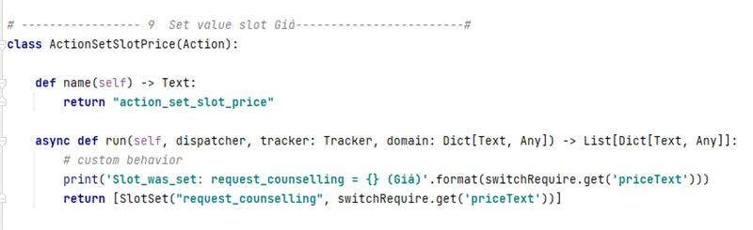
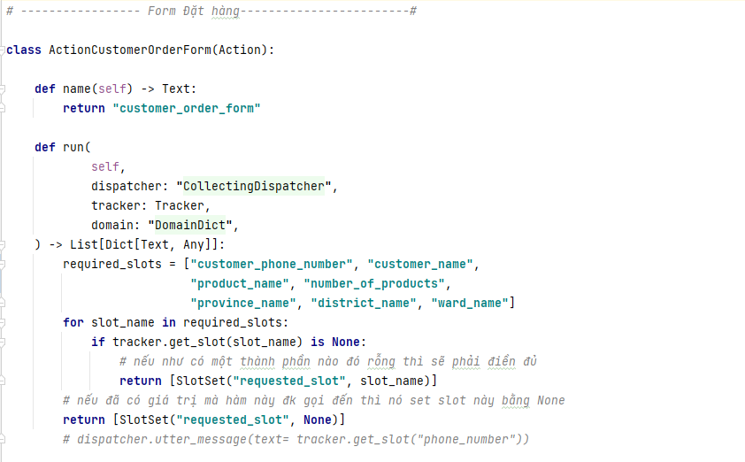
Xây dựng file Actions để xử lý dữ liệu trong Rasa Core
Notes:
Custom Actions
- Là một actions được tùy chỉnh để thực hiện các hành động cụ thể
*tracker là bộ nhớ lưu trữ của bot
Form Action
Khi chatbot cần thu thập nhiều thông tin từ user để tiến hành một tác vụ như: họ tên , số điện thoại,địa chỉ ...
Đây là lúc cần đến Form Action để thực hiện Slot Filling
Sẽ thực hiện hỏi lần lượt user để thu thập đủ các slot cần thiết.
Trong quá trình hỏi, Form cũng sẽ tiến hành validate giá trị của slot để đảm bảo giá trị thu được là hợp lí. User sẽ không thể thoát khỏi Form khi chưa cung cấp đủ thông tin (thật ra thì sau một số lần hữu hạn không thu thập đủ thì Form cũng sẽ dừng )

Slide 17
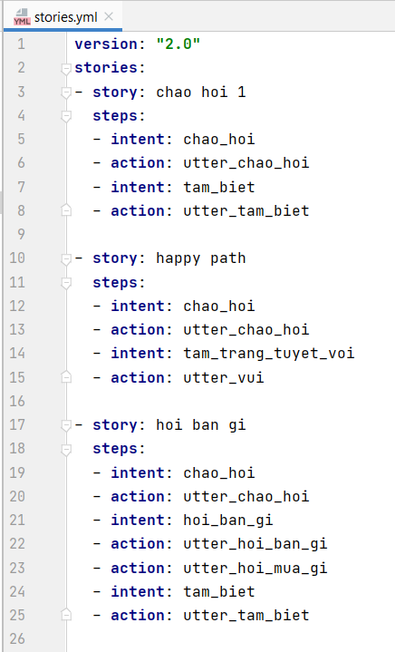
Xây dựng file Stories và train model Rasa Core
Notes:
File stories
ta viết một số kịch bản có thể xảy ra khi tương tác với Bot.
Việc dự tính trước các trường hợp có thể xảy ra trong quá trình nhắn tin sẽ giúp bot xử lý các trường hợp một cách mượn hơn và có vẻ thông minh hơn.
Vậy nên cần phải cố gắng tìm thật nhiều các trường hợp mà khách hàng có thể hỏi bot.

Slide 18
Ứng dụng Chatbot
Notes:
Phần 3 ứng dụng chatbot

Slide 19
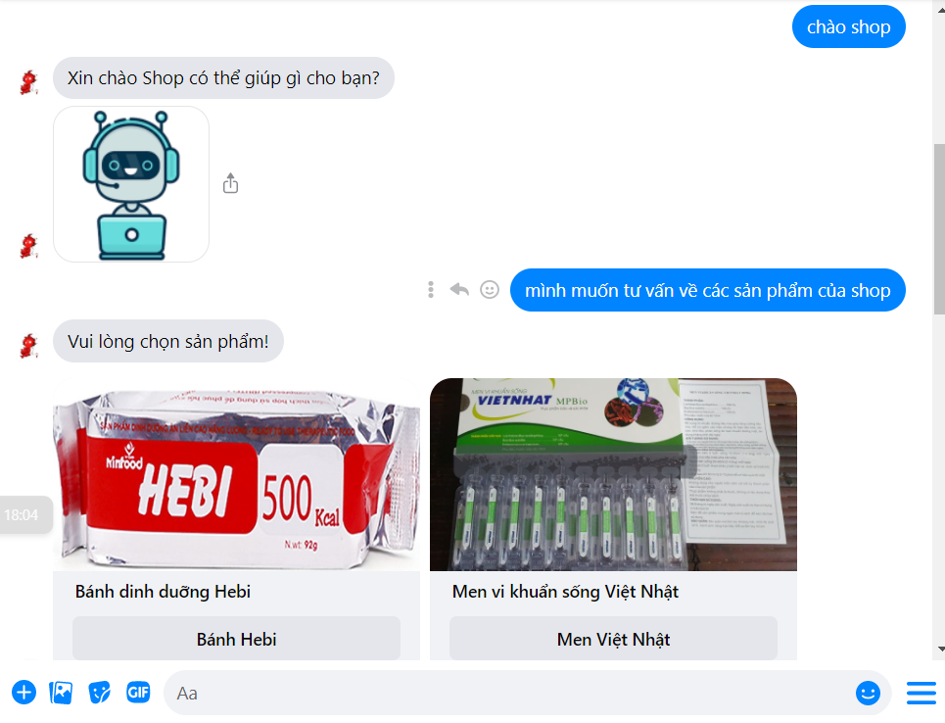
Notes:
Ví dụ cụ thể vài trường hợp cụ thể vào chương 3 sau kết luận demo luôn

Slide 20
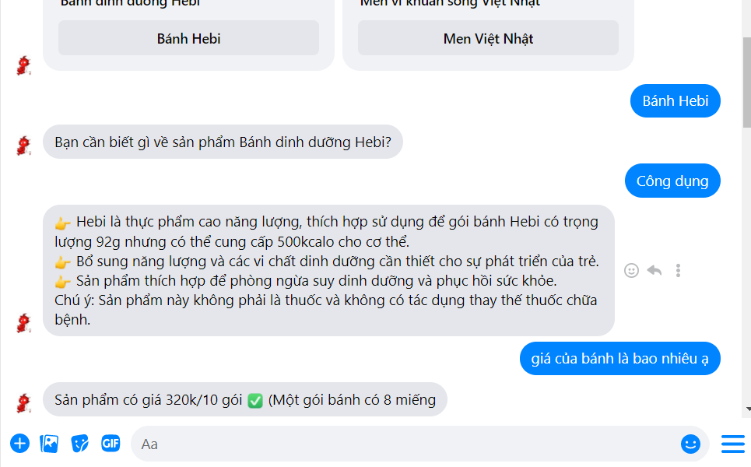
Notes:
Phần 3: ứng dụng Chatbot

Slide 21
Demo Nhanh Sản Phẩm Thực Tế

Slide 22
Kết Luận

Slide 23
Hạn chế của Chatbot
1
2
3
Nội dung cuộc trò chuyện bị giới hạn
Khách hàng chán nản và cuộc trò chuyện bị lặp lại
Bot không thể tự lôi kéo dữ khách hàng
Notes:
Nội dung cuộc trò chuyện có giới hạn nhất định: Mặc dù Chatbot có thể phản hồi lại khách hàng rất nhanh, nhưng không có nghĩa là Chatbot sẽ trả lời mọi câu hỏi mà khách hàng đưa ra. Với mỗi tình huống và câu hỏi khác nhau khi chưa được gặp thì Bot sẽ không thể đưa ra câu trả lời với khách hàng đang tìm kiếm. Vậy nên ChatBot chỉ hoạt động tốt nhất trong một lĩnh vực cụ thể nào đó.
2. Khách hàng trò chuyện với Bot đôi lúc sẽ cảm thấy nhàm chán và trả lời cứng nhắc khi Chatbot chỉ lặp đi lặp lại cuộc trò chuyện.
3. Không thể tự lôi kéo khách hàng. Đôi khi khách hàng chỉ mua một sản phẩm mà Bot không biết tư vấn lỗi khéo khách mua thêm sản phẩm kèm theo và không thể tự đưa ra quyết định khi khách hàng muốn điều kiện kèm theo.

Slide 24
Thank you for watch

